Slide 1
Исследование спектра ᵞ-излучения, прошедшего через поглотитель

Slide 2
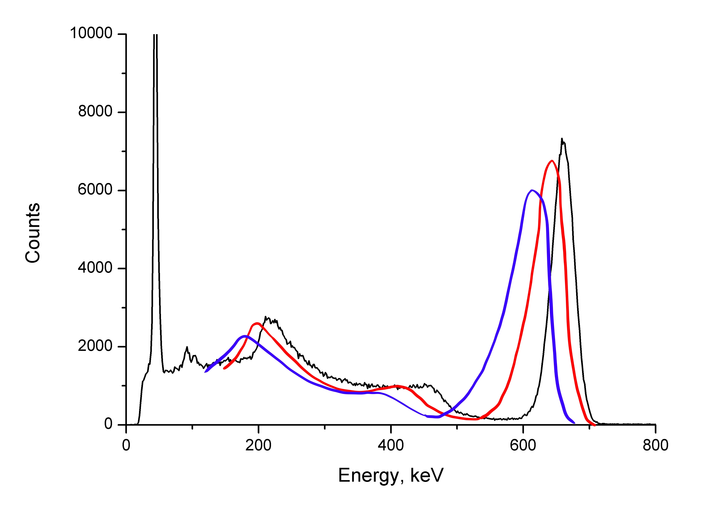
Постановка задачи
0 взаимодействий
1 взаимодействие
2 взаимодействия

Slide 3
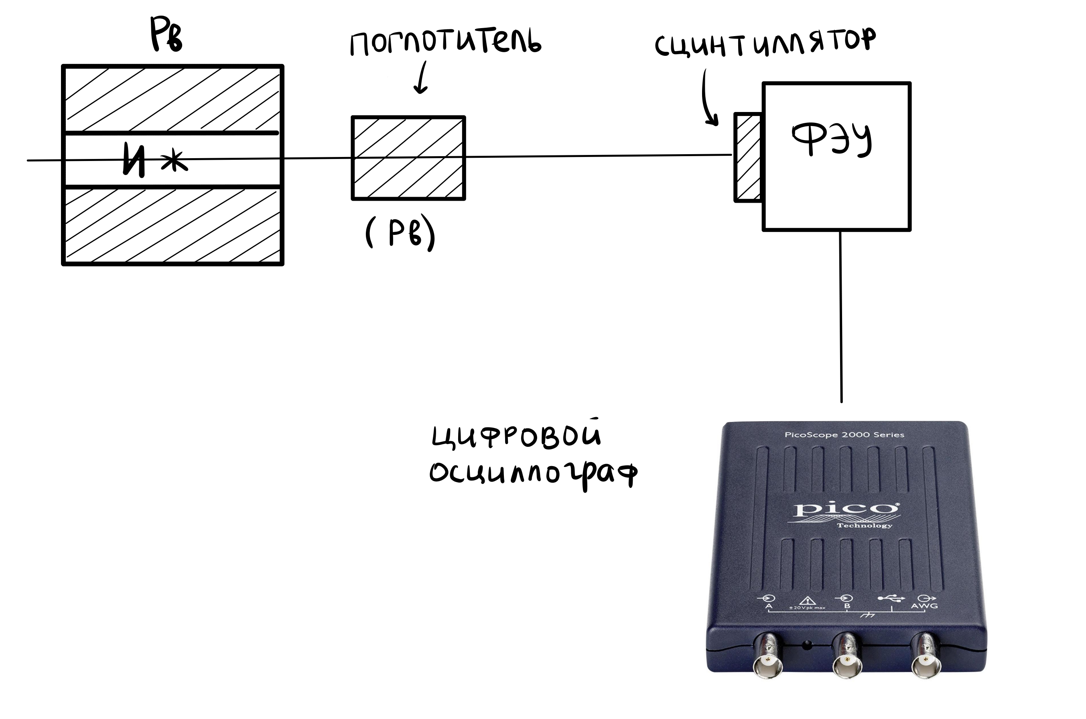
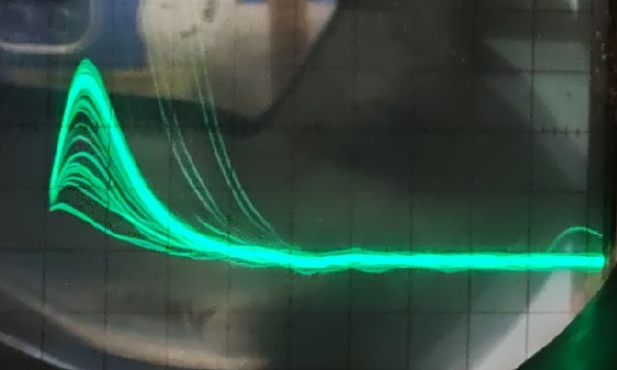
Схема экспериментальной установки
лабораторная установка
компьютерная симуляция (geant4)
Форма импульса ФЭУ:

Slide 4
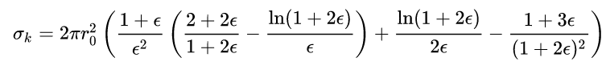
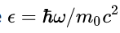
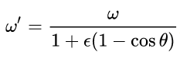
Теоретические предположения
Формула Клейна-Нисины:
,
где
Изменение частоты за счет
эффекта Комптона:

Slide 5
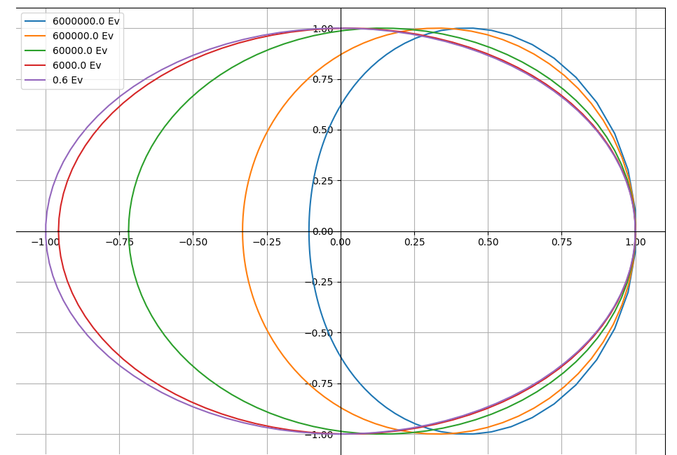
Теоретические предположения
График зависимости dσ от угла для разных энергий

Slide 6
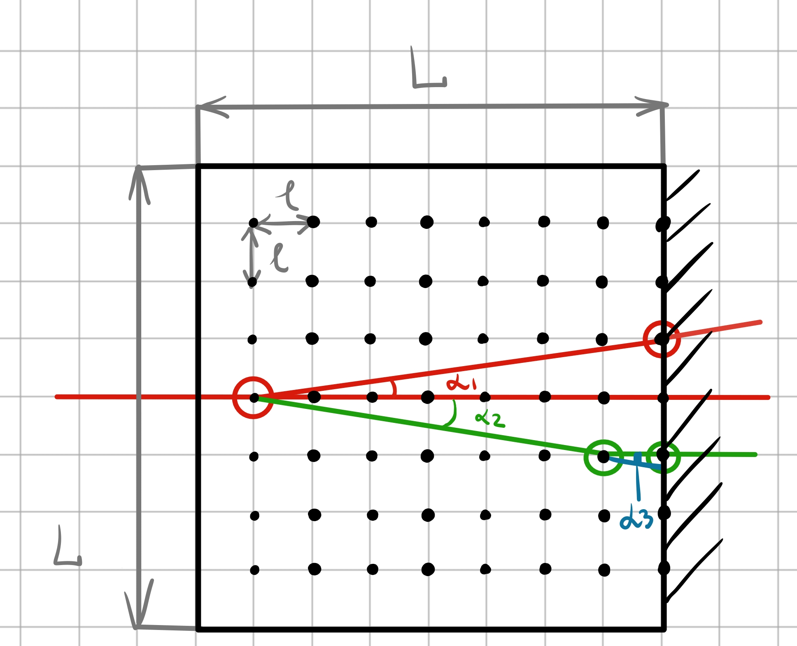
Теоретические предположения
L ~ 4 (см)
L ~ 1/μ ~ 0.5 (см)
α1 ~ 8.13
α2 ~ 9.46
α3 ~ 9.46
E0 ~ 0.6617
E1 ~ 0.6531
E2 ~ 0.6502
E3 ~ 0.6391

Slide 7
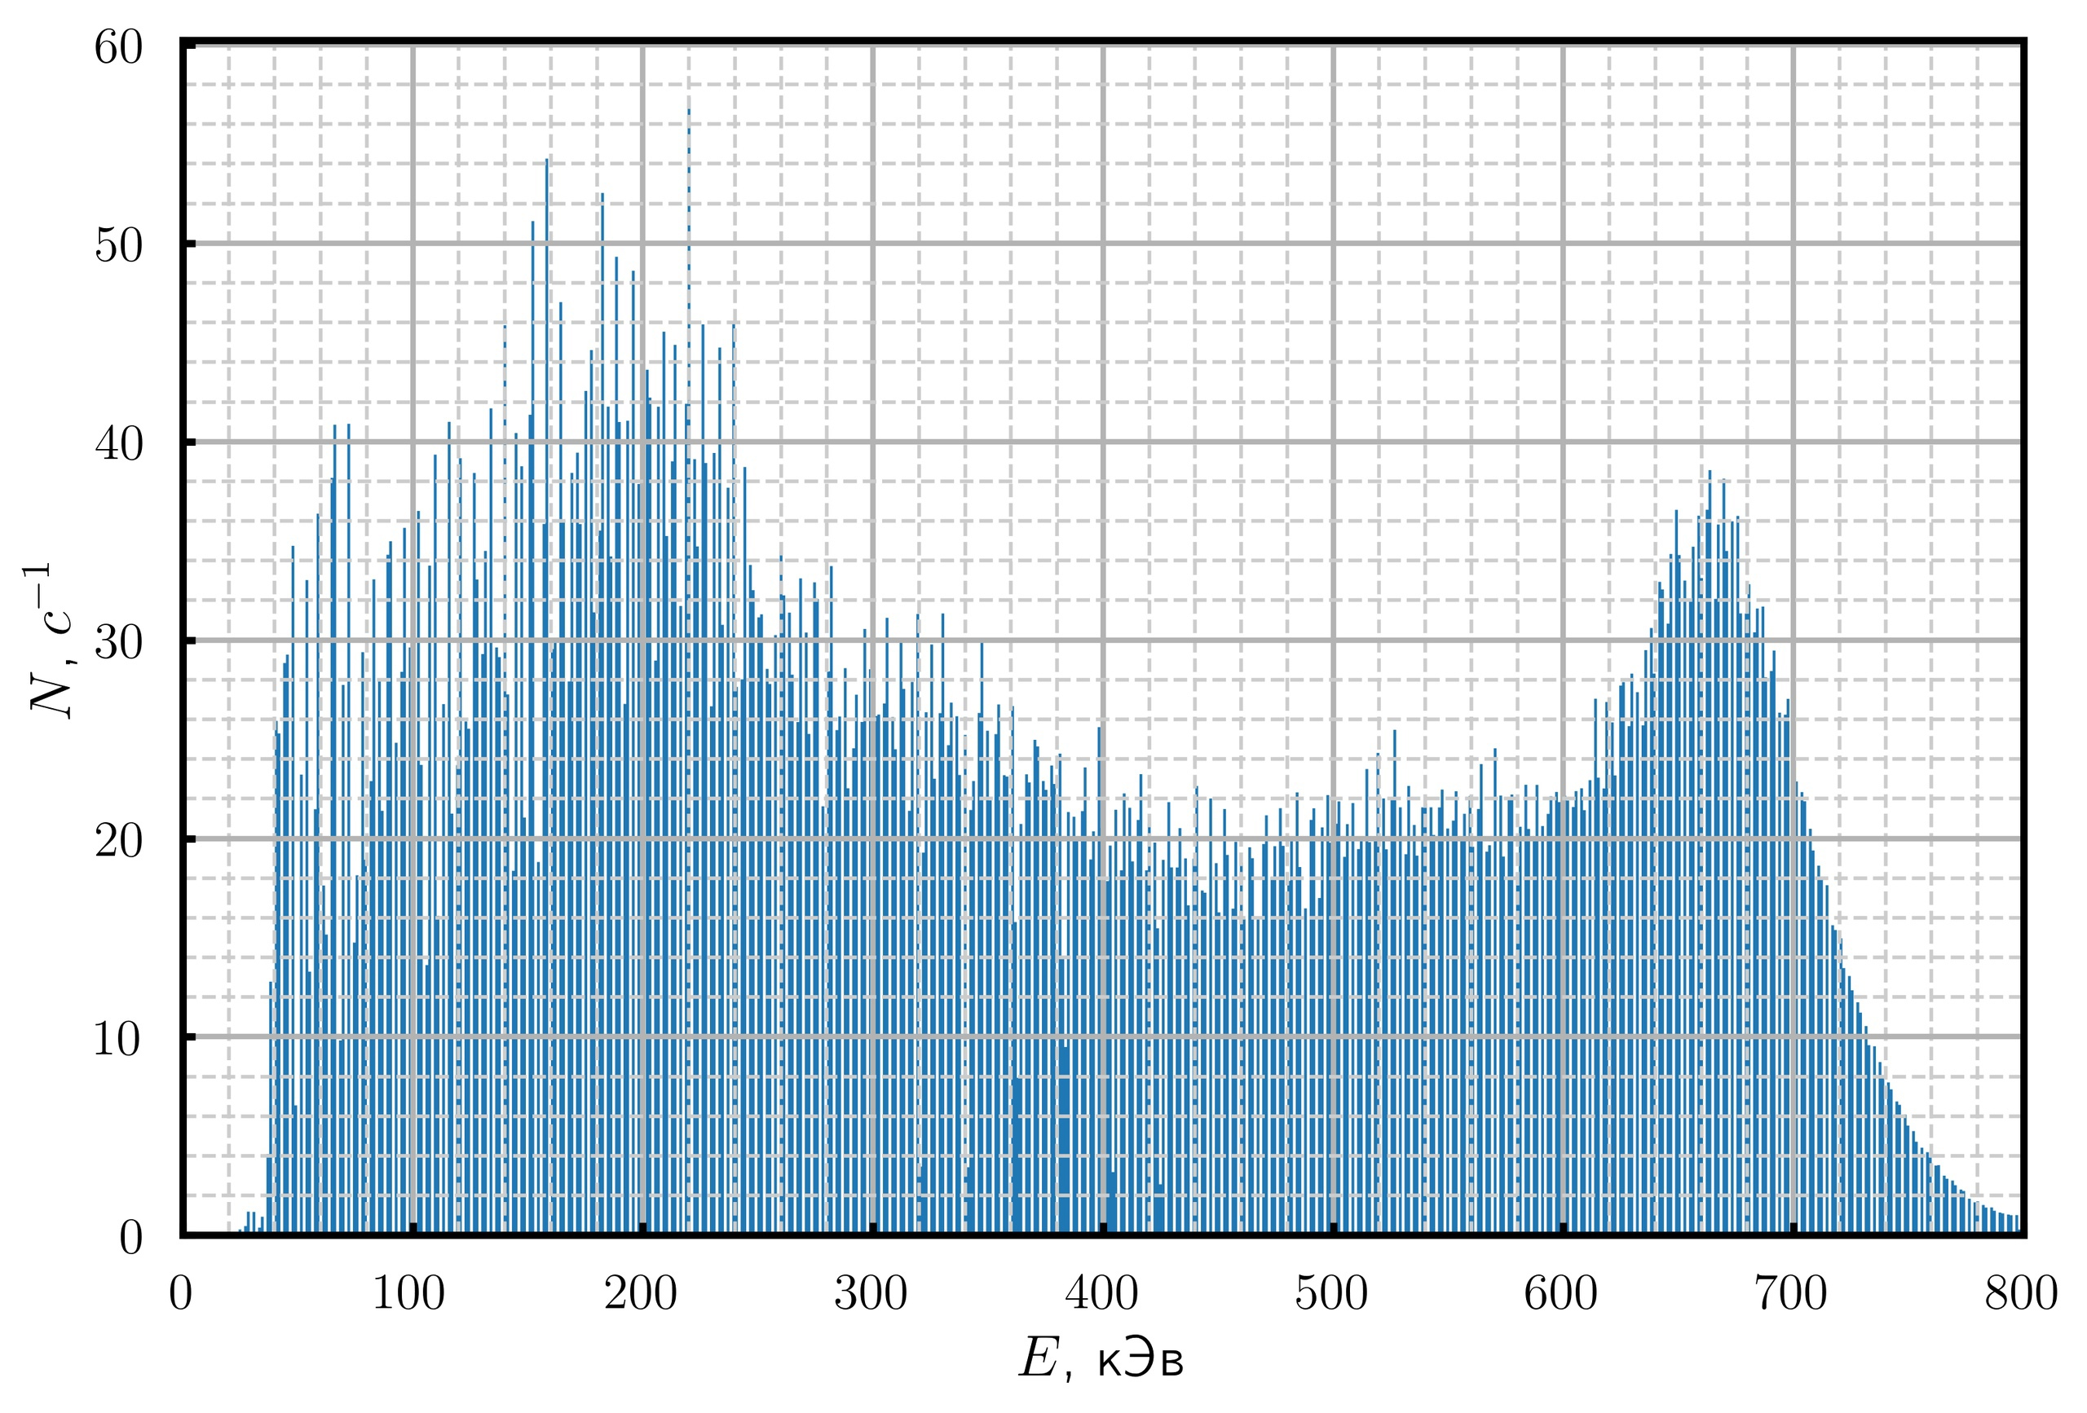
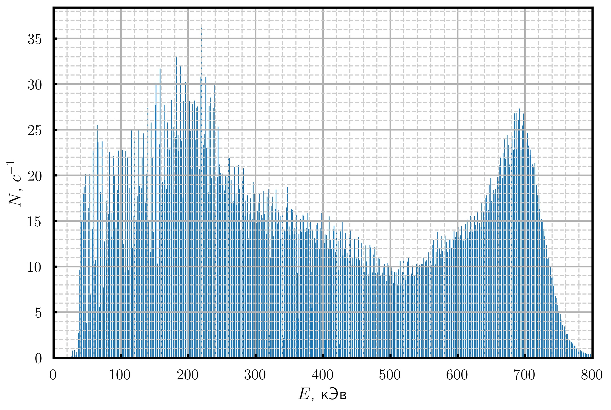
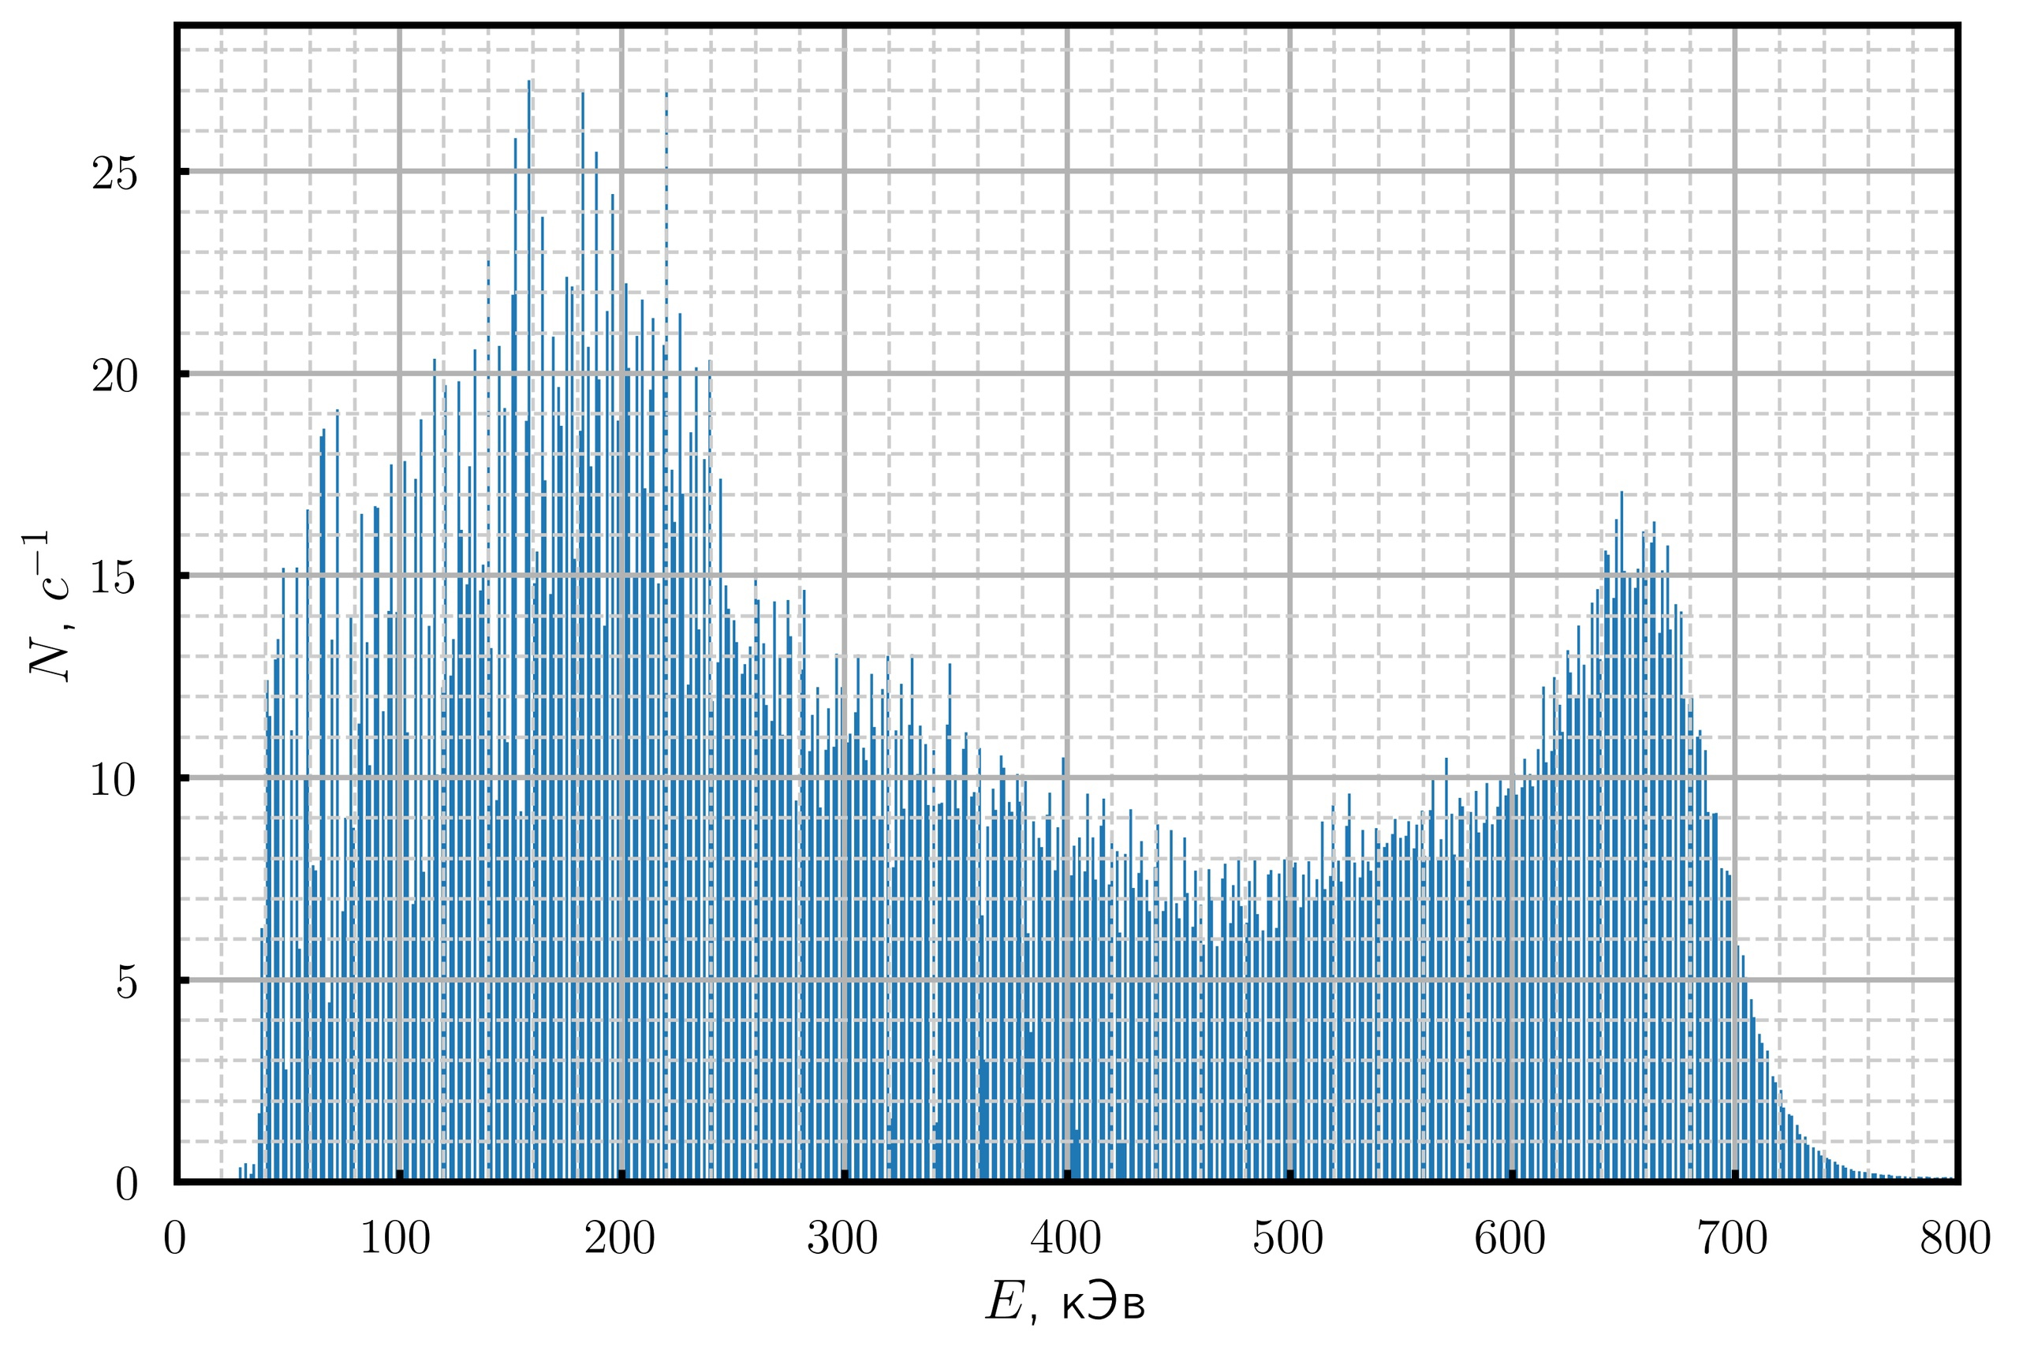
Результаты эксперимента

Slide 8
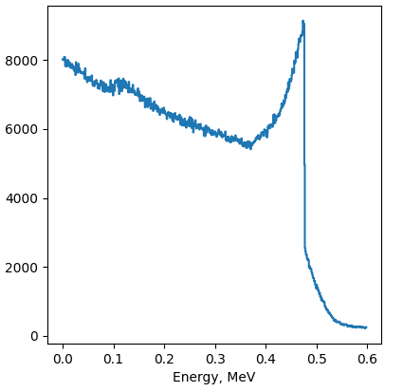
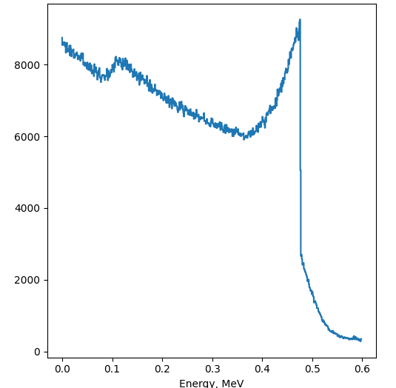
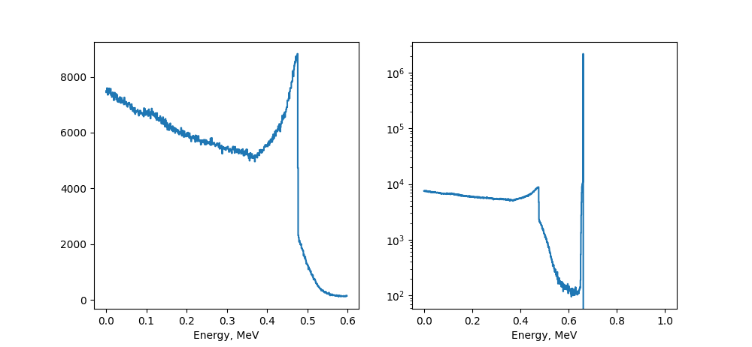
Результаты симуляции
Появление пика обратного рассеяния:

Slide 9
Результаты симуляции
Картинка вместе с логарифмической шкалой

Slide 10
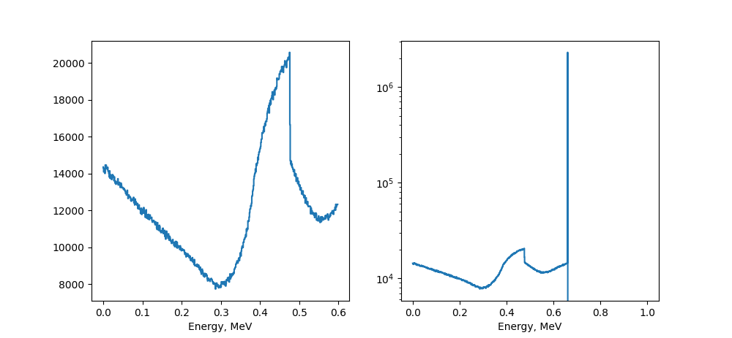
Результаты симуляции
Подходящая геометрия для наблюдения дополнительных пиков:

Slide 11
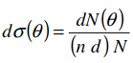
Выводы
N - число налетающих частиц
n – концентрация электронов
d – размер мишени

